Slide 1

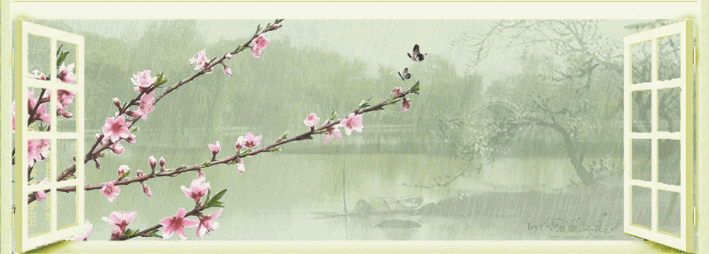

诗意人生
又见炊烟

Slide 2
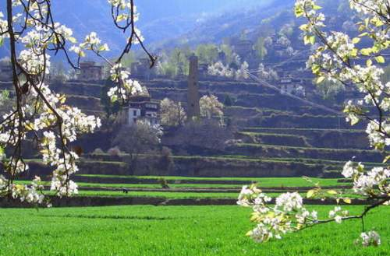
归
园
田
居
陶
渊
明

Slide 3
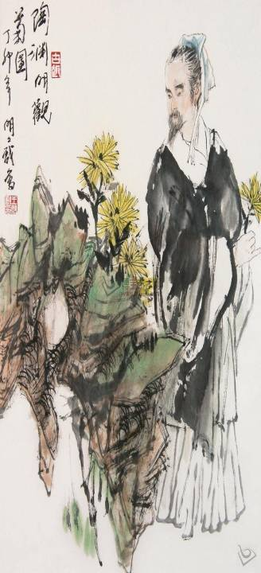
归园田居·其一
陶渊明
少无／适俗韵，性本／爱丘山。
误落／尘网中，一去／三十年。
羁鸟／恋旧林，池鱼／思故渊。
开荒／南野际，守拙／归园田。
方宅／十余亩，草屋／八九间。
榆柳／荫后檐，桃李／罗堂前。
暧暧／远人村，依依／墟里烟。
狗吠／深巷中，鸡鸣／桑树颠。
户庭／无尘杂，虚室／有余闲。
久在／樊笼里，复得／返自然。
zhuō
yìn
ài
fán

Slide 4
一、初读诗歌知大意
适：迎合、气质，本性
少无适俗韵， 性本爱丘山。
误落尘网中， 一去三十年。
羁鸟恋旧林, 池鱼思故渊。
开荒南野际， 守拙归园田。
方宅十余亩， 草屋八九间。
榆柳荫后檐， 桃李罗堂前。
暧暧远人村， 依依墟里烟。
狗吠深巷中， 鸡鸣桑树颠。
户庭无尘杂， 虚室有余闲。
久在樊笼里， 复得返自然。
比喻庸俗污浊的官场。
羁鸟：笼中鸟。
守拙：不随波逐流，固守 节操。
荫：遮盖。
暧暧：昏暗、模糊。
虚室：空室
樊笼：比喻官场生活。

Slide 5
细读诗歌觅归意
从何而归？
为何而归？
归向何处？
归去如何？

Slide 6
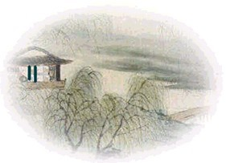
1、从何而归？
误落尘网中，一去三十年。
久在樊笼里，复得返自然。

Slide 7
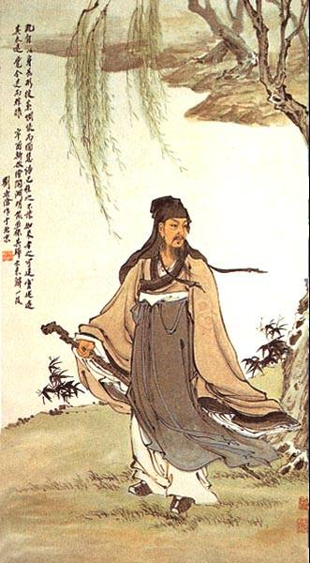
2、为何而归？
少无适俗韵，
性本爱丘山 。
羁鸟恋旧林，
池鱼思故渊。

Slide 8
2、为何而归？
开荒南野际，
守拙归园田。

Slide 9

4.归去如何
户庭无尘杂，虚室有余闲
久在樊笼里，复得返自然。

Slide 10
深读诗歌析归心
1.诗人既然是“少无适俗韵”，又为何“误落尘网中”？
2.“羁鸟恋旧林，池鱼思故渊” 表达了诗人怎样的心情？
3.如何理解“开荒南野际，守拙归园田”中的“守拙”？
4. 4.如何理解“久在樊笼里，复得返自然”一句中的
“樊笼”、“自然”？

Slide 11
作品链接
猛志逸四海，骞（qiān）翮(hé)思远翥(zhù)
——《杂诗》
余家贫，耕植不足以自给
——《归去来兮辞》

Slide 12
深读诗歌析归心
2.“羁鸟恋旧林，池鱼思故渊” 表达了诗人怎样的心情？
厌恶黑暗官场
喜爱田园生活

Slide 13
深读诗歌析归心
3.如何理解“开荒南野际，守拙归园田”中的“守拙”？
“守拙”是和官场中权谋机诈的“取巧”相对而言的。指不随波逐流、固守节操。
这是一种鄙视功名利禄、洁身自好的清高品格。

Slide 14
深读诗歌析归心
4.如何理解“久在樊笼里，复得返自然”一句中的“樊笼”、“自然”？
樊笼：比喻束缚人的官场生活
自然：田园（物质家园）
本性（精神家园）

Slide 15
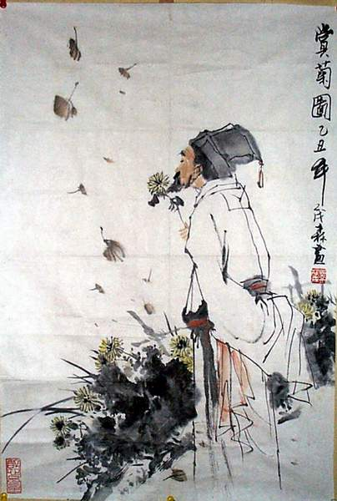
以自己的田园生活为内容，并真切地写出躬耕之甘苦，陶渊明是中国文学史上的第一人。通过描写田园景物的恬美、田园生活的简朴，表现自己悠然自得的心境。
——袁行霈主编《中国文学史》

Slide 16
品读诗歌悟归情
诗中对田园生活的描写运用了哪些艺术技巧？描绘了一幅怎样的图景？

Slide 17
一课一得
知识链接——山水田园诗的常见艺术技巧
1.四个结合：动静结合（以动衬静、以动写静、以静写动）、虚实结合、正侧结合、点面结合、
2.三个角度：
观察的角度:远近高低俯仰
感知的角度:视觉、听觉、嗅觉、味觉、触觉等
描绘的角度：绘形、绘声、绘色
3.四种技法：白描、工笔、渲染、列锦
4.八种修辞：比喻、拟人、夸张、对比、衬托（正衬或烘托、反衬）、双关等修辞手法

Slide 18
品读诗歌悟归情
诗中对田园生活的描写运用了哪些艺术技巧？描绘了一幅怎样的图景？
方宅
草屋
远近结合
静
近景
动静结合
榆柳
桃李
村庄
炊烟
远景
动
狗吠
鸡鸣
视听结合
白描
一切景语皆情语（情景交融）

Slide 19
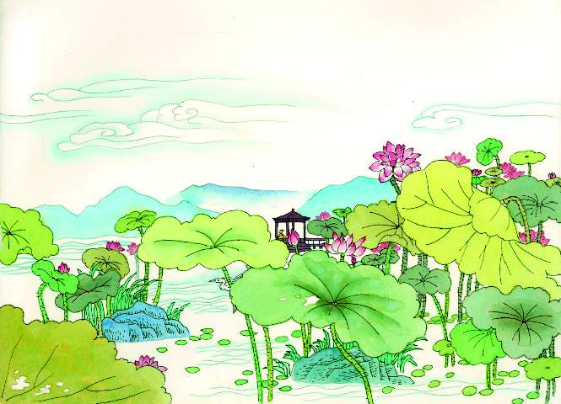
白描原是中国画的一种技法，指描绘人物和花卉是用墨线勾勒物象，不加彩色渲染，称为“单线平涂”法。

Slide 20
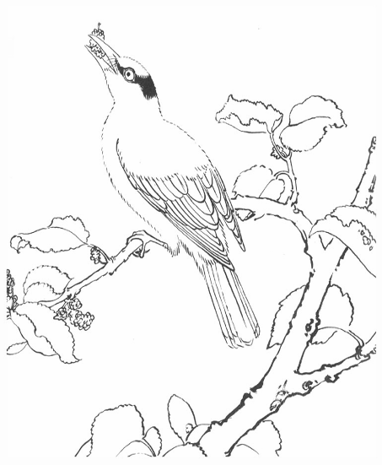
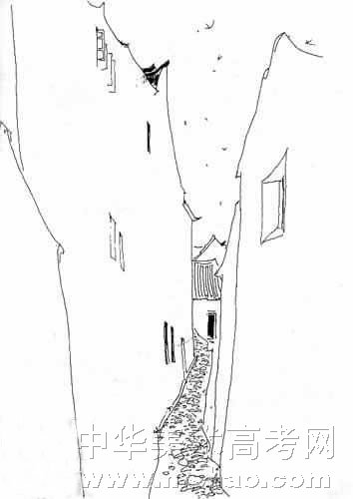

Slide 21

在文学创作上，白描作为一种表现方法，是指用最简练笔墨，不用修饰，不加渲染烘托，描写鲜明生动的形象。
湖上影子，惟长堤一痕、湖心亭一点、与余舟一芥,舟中人两三粒而已。——张岱《湖心亭看雪》

Slide 22
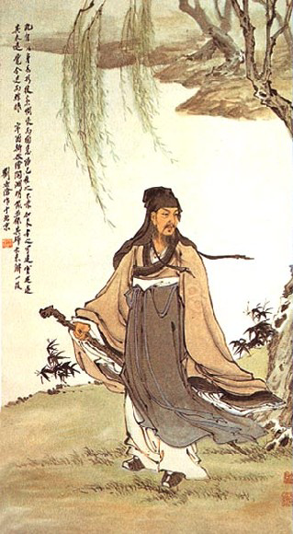
品读诗歌悟归心
在陶渊明看来：
方宅十余亩，草屋八九间。
（茅檐草舍远胜官府高堂）
榆柳荫后檐，桃李罗堂前。
（树环花绕远胜× × × × ）
暧暧远人村，依依墟里烟。
（朴素村落远胜× × × × ）
狗吠深巷中，鸡鸣桑树颠。
（鸡鸣狗吠远胜× × × × ）
户庭无尘杂，虚室有余闲。
（清静悠远远胜× × × × ）

Slide 23
参考：
茅檐草舍远胜官府高堂
树环花绕远胜前呼后拥
朴素村落远胜繁华闹市
鸡鸣狗吠远胜车喧马嚣
清静悠远远胜摧眉折腰

Slide 24
人的一生就是一舍一得的过程，人的区别也就在于有的人知道舍什么，得什么，什么时候该舍，什么时候该得，有的人却不能，由此，人生的境界也就不同。
-----叶嘉莹

Slide 25

陶诗的“人性之光”
不沉迷物欲，崇尚精神。
不摧眉折腰，坚守节操。
不随波逐流，坚守本性。

Slide 26
唱读诗歌
赏
归趣
茶师《归园田居》

Slide 27
“少无适俗韵 性本爱丘山
误落尘网中 一去三十年
羁鸟恋旧林 池鱼思故渊
开荒南野际 守拙归园田”
归去来兮 雨洒廊轩
拂袖信步 滴露沾衣未曾嫌
五斗贵权 难折我愿
寻迹初心浮云边
山高且远 溪水泫泫
耕云布雨 荷锄早归阡陌间
半日得闲 折杏庭前
倚马挥毫待月圆
五斗米：晋代县令的俸禄；
折腰：弯腰行礼，指屈身于人。比喻为人清高，有骨气，不为俸禄所动。

Slide 28
煮茗引来堂前燕 衔来春意困倦
小火粗熬 手剪一缕茶烟
息息庭柯 冥冥前缘
示我生于山水间
走马南山过 山涧清且浅
濯尽尘世俗人眼
画船载酒 泛泛水中别有天
我欲乘风 与水光共潋滟
煮茗：煮茶
濯：洗
潋滟 ：水波荡漾的样子

Slide 29
采菊伴酒 邀朋入筵
醉歌对月 清风吹衣弄无弦
五柳当赋 侃侃诗篇
此心逍遥归园田
煮茗引来堂前燕 衔来春意困倦
小火粗熬 手剪一缕茶烟
息息庭柯 冥冥前缘
示我生于山水间
筵：yán 筵席，酒席

Slide 30
走马南山过 山涧清且浅
濯尽尘世俗人眼
画船载酒 泛泛水中别有天
我欲乘风 与水光共潋滟
“方宅十余亩， 草屋八九。
榆柳荫后檐， 桃李罗堂前。
暧暧远人村， 依依墟里烟。
狗吠深巷中， 鸡鸣桑树颠。
户庭无尘杂， 虚室有余闲。
久在樊笼里，复得返自然”
煮茗：煮茶

Slide 31
和痛苦，你要做的不在困苦中
而不可即的时候，会有烦恼
当这追求如夜空中的星斗可望
人的一生总是在不断的追求，
消沉，而是要学会舍得。
教师寄语

Slide 32
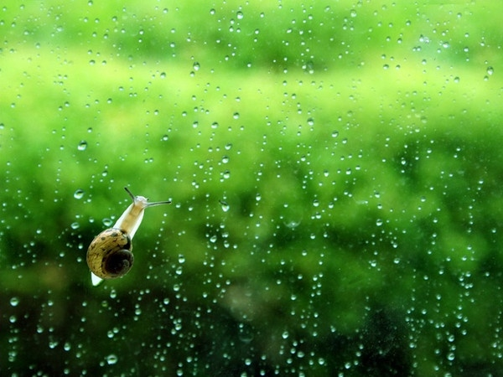
人类诗意地栖居在大地上。
——荷尔德林（德）
纵浪大化中,不喜亦不惧。 应尽便须尽,无复独多虑
——陶渊明
生活不只是眼前的苟且,还有诗和远方

Slide 33
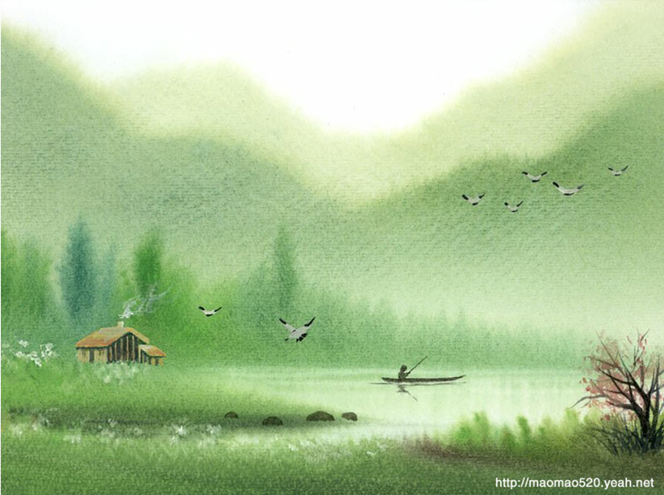

谢谢指导！
谢 谢 指 导！

Slide 34
研读诗歌提技能
1.完成《世纪金榜》P34-35的阅读和《课时作业》P95-96的13和14题。
2.将该诗改写成一首现代诗或散文。
3.本周随笔：结合课前发的陶渊明阅读专题资料，谈谈陶渊明其人其事其诗给你的启示，或谈谈你对古代归隐现象的看法。

Slide 35
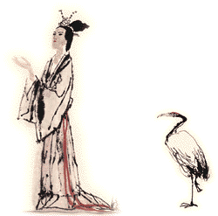
归园田居（林子桃）
最初的起点
我还是毅然而归
守望着朴素的田地与茅屋
伴随着声声鸡鸣
日出而作，日落而出
不问世俗，返璞归真
看似平凡的生活
我也自得其乐
因为
这是我要追寻的生活
这是一条漆黑的路
再向前
仍是伸手不见五指
像是关在笼中的鸟雀
又像是困于水中的游鱼
此时此刻
心中止不住归去的念头
如泉喷涌

Slide 36
生活不止眼前的苟且
还有诗和园田
诗不曾离我而去
园田亦该如此
哪怕两鬓斑斑
纵使两袖清风
也应诗意栖居在园田
……
、
——周昕玥
、
（师评：巧妙的化用）

Slide 37
品读诗歌悟归心
鸟语花香，树荫深处有涓涓细流的别样世界是我少时就向往的世界，曾想过老时“种豆南山下”“带月荷锄归”的清闲生活，不需要迎合世俗，不需要理会尘事，那是多么的幸福。
人之所愿，不可都成。我亦如此，一不小心，落入了尘世之网，我就像笼子里的鸟儿一样迷恋……

